Slide 1

每一天都是自信，
擁有美麗肌膚的一天。

Slide 2

我們對個人化的渴望
在這個世界上，人們正在挑戰及改變對老化的刻板印象和概括，
重新定義理想中的青春。
人們追求並鼓吹個人化， 專注於成為最佳的自我，並以自我形式表達青春。
人們有自主表現生活的能力，來幫助他們達到最佳的自我。

Slide 3
我們對客製化的渴望
30%的顧客因客製化而被品牌所吸引。¹
46%的消費者從有定製消費經驗的品牌購買更多的產品。²
顧客尋求定製的產品來滿足他們特定的需求，並更積極參與產品的創造。³
來源
¹ “預測市場成功：客戶忠誠度測量新方法，” Robert Passikoff, 2006
² Medallion 零售研究 E營銷研究
³ “五種改變遊戲規則的消費者趨勢，” 加拿大銀行，2013

Slide 4
定製的護膚品
定製護膚品擁有 $122億美元市場。¹
22% 全球護膚品的使用，是由消費者對個人化產品的訴求所驅動。³
越來越多消費者願意付高價，等候數月來得到為他們量身訂做的個人化配方產品。
客製化護膚品將在未來五年內快速增長²
來源
¹ 加拿大研究公司，2014九月
² Medallion 零售研究 E營銷研究
³ BDC 研究 2014, 26頁
Notes:
$405 billion $四千零五十億美元

Slide 5

護膚品定製
「定製的護膚品是一個不斷增長的市場，因為企業採用的技術，使他們能夠根據個人特點和感受來定製產品。消費者的迴響、渴望產品可以針對他們個人肌膚的問題，並有別於他人的護膚方案。」
因科技進步而被引燃的個人化護膚品，需求增加－ROSE SHEET， 2014 年10月8日

Slide 6
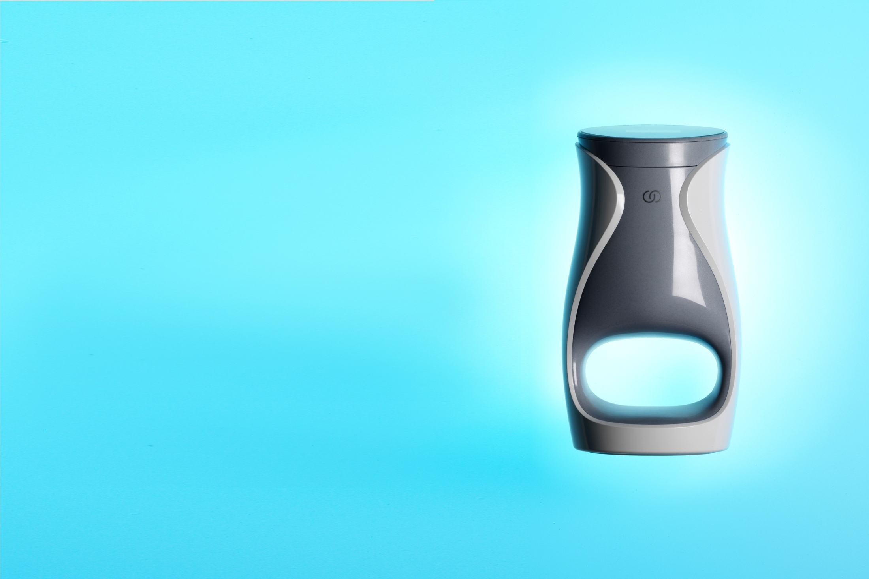
介紹
想像抗老化護膚品如您一樣獨一無二。現在可以有最先進的科技和突破性的抗老化配方。Nu Skin以 ageLOC Me重新定義了護膚品。這是您從未見過、感受過、及想像過的抗老護膚品。

Slide 7
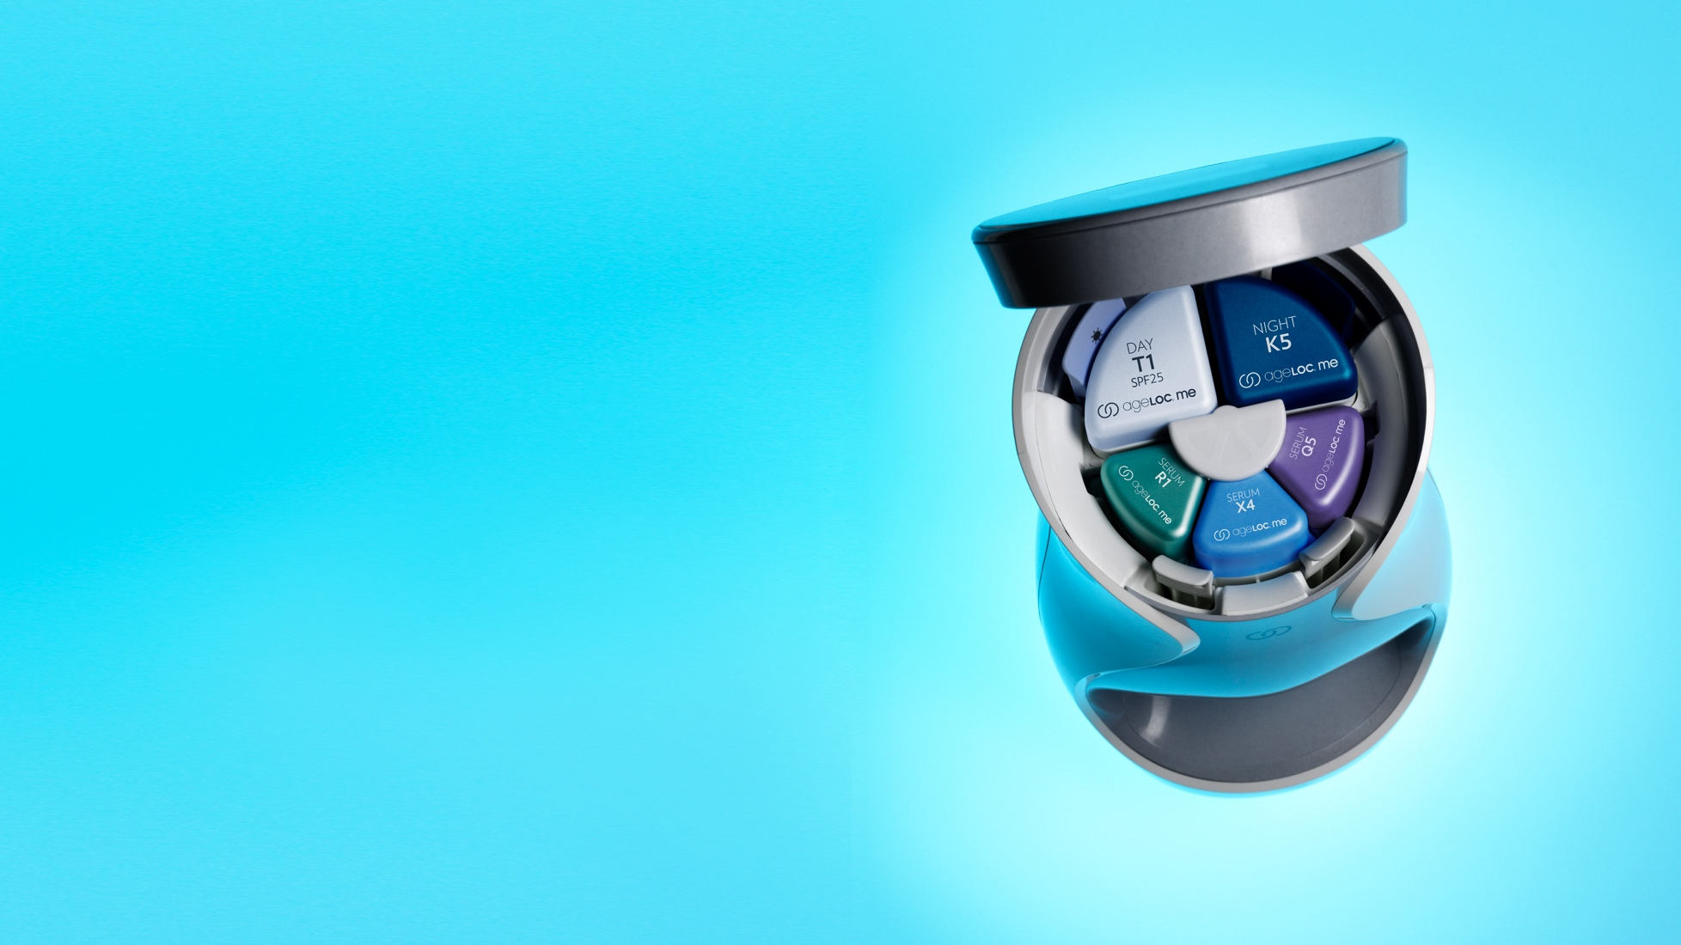
介紹
介紹 ageLOC Me，一個全新的抗老化護膚方案。特殊的5項功能強大，尖端的產品及一台智能儀器，ageLOC Me是為您，及由您量身定做的。有了ageLOC Me，每天都是自信、及擁有美麗肌膚的一天。

Slide 8

AGELOC ME 系統功能及益處
ageLOC Me 是一個創新及精密的產品系列，其特色有:
定製產品
智慧型儀器
持續性的定製
益處
五個功能強大，尖端產品特色
讓每天堅持使用護膚品成為容易、及好玩的程序。
定製並簡易每天的護膚過程
讓您每日使用更加便利及衛生
每天兩次提供精準劑量
特殊5種定製產品輸送模式
包含剩餘劑量提醒、及加入自動送貨選項來得到您的補充品
容許持續定製產品
Notes:
Features several product delivery options including semi-automatic, fully automatic, non-delivery demo, travel, and single use mode.
特別介紹7種產品輸出功能包括半自動，全自動，不輸送展示，旅遊及單次使用功能。

Slide 9

您的 AGELOC ME 經驗是簡單的四個步驟
步驟 1:
將您的第一步邁向定製
步驟 2:
告訴我們關於您的資料
步驟 3:
體驗您為自己定製的護膚方案
步驟 4:
維持或更改

Slide 10
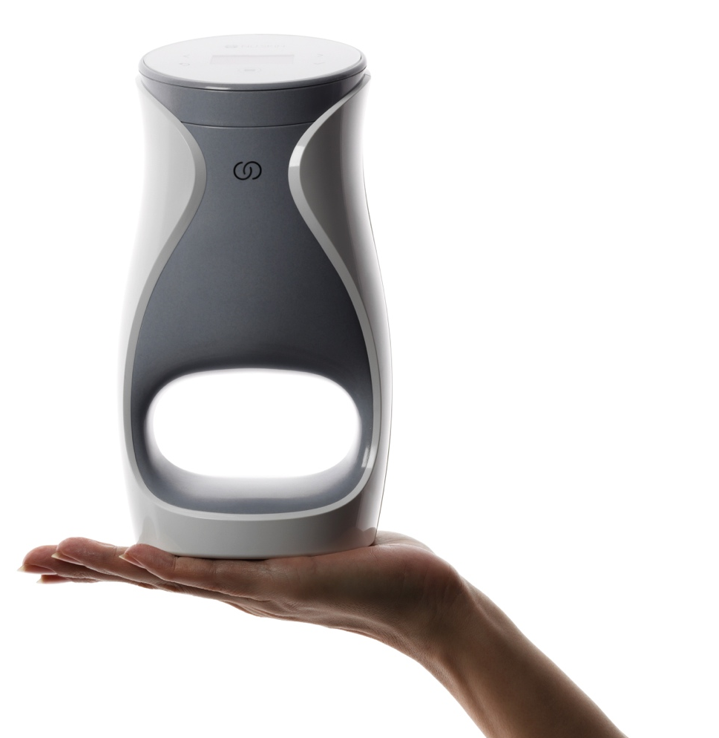
您的 AGELOC ME 經驗－步驟 1
將您的第一步邁向定製。
定購您的入門套裝
入門套裝包含標準組合
基礎組合
  讓您立即可獲得產品及抗老化的益處
  是ageLOC Me 皮膚評估的參考，幫助您定製未來的產品
  幫助您輕鬆地使用 ageLOC Me儀器
Notes:
從網上或直銷商訂購您的啟動套裝，馬上使用 ageLOC Me。
入門套裝包含基礎組合，此五種產品是為大多數使用者所設計的特別配方，使之得到完整的抗老化益處。.
有了基礎組合，您可以馬上使用產品並體驗其效果和他們如何對您的肌膚有益。
基礎組合可以幫助您輕鬆地使用 ageLOC Me，您應該將它當作ageLOC Me皮膚評估的參考，幫助您定製未來的產品。

Slide 11
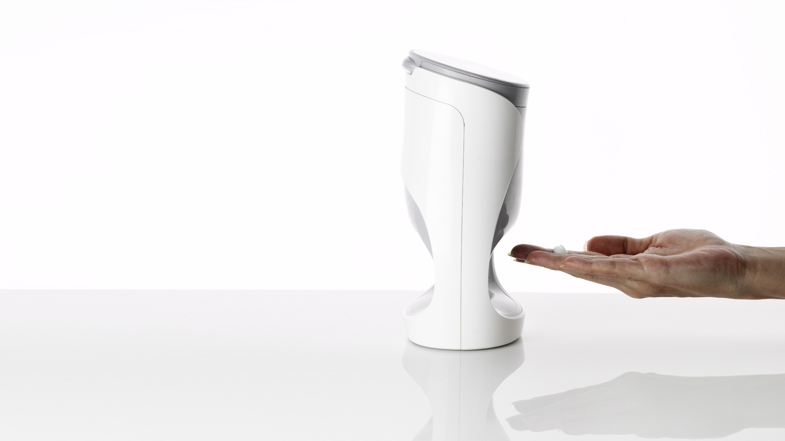
AGELOC ME 入門套裝包含
ageLOC Me 儀器
五個智芯基礎組合
ageLOC Me 使用手冊
旅遊容器
4個鹼性 AA 電池
精華液匣架
ageLOC Me 連接器
Notes:
When you first purchase your ageLOC Me system, you will receive your Starter Kit, which includes:
ageLOC Me delivery system
ageLOC Me Getting Started Guide
ageLOC Me User Manual
Travel container
Four AA batteries
Fragrance sample
Serum Cartridge Holder
ageLOC Me Connector
Five-Cartridge Product Calibration Set
當您第一次購買 ageLOC Me 系統，您將收到您的起始套裝，包含:
ageLOC Me 輸送系統
ageLOC Me 入門指南
ageLOC Me 使用手冊
旅遊容器
四個 AA 電池
香味樣本
精華液匣架
ageLOC Me 連接器
五支產品匣參考組

Slide 12

您的 AGELOC ME 經驗－步驟 2
藉由ageLOC Me 肌膚評估來告訴我們關於您、您的肌膚、以及您的喜好
透過一系列的問題幫助自己決定您的護膚需求及喜好
自己選擇您保濕品的強度
自己選擇是否要在保濕品中加入香味
自己選擇是否要在日霜中加入防曬成分
幫助您用精華液達到特定益處
給您個人的護膚代碼
讓您能訂購定製組合
Notes:
Helps you determine your skin care needs through a series of questions concerning your environment, individual skin attributes, personal aging concerns, and product preferences.
You can choose to include fragrance in your moisturizers. You can also include or remove SPF from your Day Moisturizer.
You can dial in targeted benefits with the serums to meet your individual needs.
At the end of the assessment, you’ll receive your skin care code, which you use to order your customized set.
透過一系列的問題幫助您找出您的護膚需要及喜好，這些問題包括環境、個人皮膚屬性、個人老化疑慮、及產品偏好。
您可以選擇是否要在保濕品中加入香味。您也可以選擇在日霜中加入或移除SPF防曬成分。
幫助您用精華液達到個人想要的特定益處
在評估的最後，您會收到專屬護膚代碼，用來訂購您的定製組合。

Slide 13
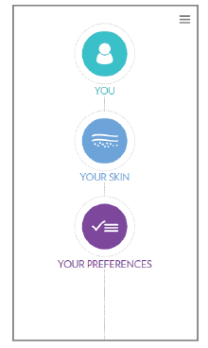
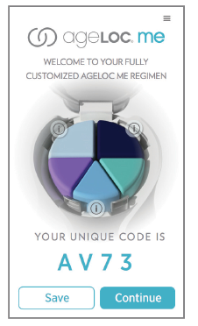
AGELOC ME 肌膚評估
ageLOC Me 消除了猜測
使用基礎組合15天，再進行肌膚評估
肌膚評估決定您的五種產品定製組合
您可以下載ageLOC Me應用程式來進行肌膚評估，它在 iTunes 和 Google play商店都可找到，或登入 www.nuskin.com.
Notes:
ageLOC Me 消除了猜測，讓護膚品選擇更簡化及精準。
在您使用最初的基礎組合15天後，進行詳細的肌膚評估，我們需要年齡，肌膚型態，種族，和老化疑慮等特定資料。我們也得到您的產品偏好訊息，如膠狀或乳狀，香料或無香料。
透過此精密的算法，此評估決定一套新的五種定製產品，您將可在評估後訂購。
Translation on the picture above:
Left-You: 您 your skin: 您的肌膚 your preferences: 您的喜好
Right- Welcome to your fully customized ageloc me regimen: 歡迎使用完全定製的ageLOC Me方案
your unique code is 您的獨特代碼為
save: 儲存 continue: 繼續

Slide 14

您的 AGELOC ME 經驗—步驟 3
體驗您定製的護膚方案。
使用您的個人護膚代碼來訂購您的定製組合。您告訴我們關於您及您的肌膚，和您的喜好，再結合我們抗老化科學創新的專業，我們為您創造了獨一無二的方案。
您的定製組合包括三個精華液，一個日間保濕霜及一個夜間保濕霜。
ageLOC Me 精華液和保濕霜是Nu Skin 至今最精密的抗老化護膚配方。

Slide 15
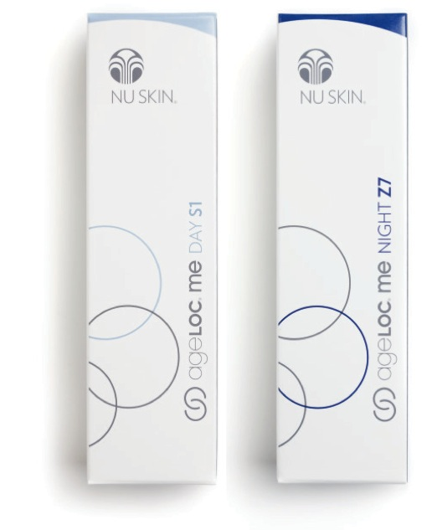
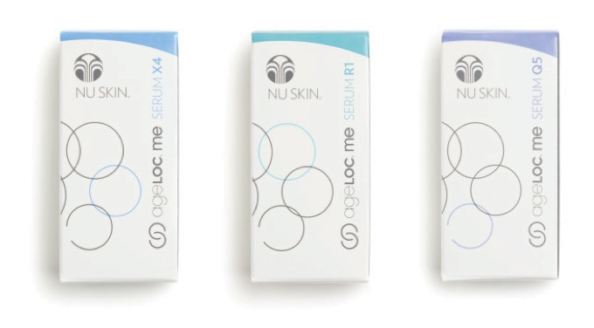
AGELOC ME 產品
透過超過 30 年抗老化科學的啟發
代表 Nu Skin至今最先進的抗老化配方
依照您的需求及喜好而定製
特殊 ageLOC 科技針對老化源頭及保留青春外在

Slide 16
AGELOC ME 精華液益處
減少細紋及皺紋的出現
平滑顯現的中度及深度皺紋
增加肌膚亮度光澤
減少皮膚異色， 老年班，及不均勻的膚色
美化肌膚輪廓
緊實下巴周圍及頸部肌膚
平滑粗糙肌膚
縮小毛孔

Slide 17
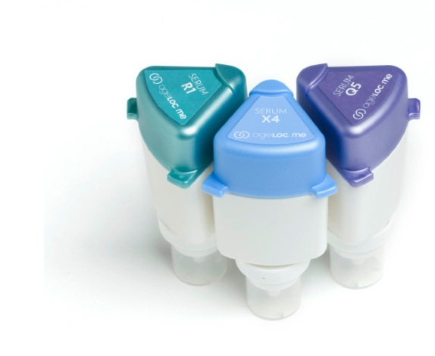
AGELOC ME 精華液
細胞更新
  特殊的 ageLOC Me 精華液幫助促進細胞更新來細緻肌膚質地，縮小毛孔，及展現更平滑，柔軟的肌膚—讓您明顯有更年輕的外表。
色素沉澱
  特殊的 ageLOC Me 精華液幫助防止色素沉澱的明顯跡象及老人斑，展現更均勻亮麗的肌膚—讓您明顯有更年輕的外表。
細紋/皺紋，緊實
  特殊的 ageLOC Me 精華液幫助改善明顯的細紋，皺紋及皮膚鬆弛—讓您明顯有更年輕的外表。

Slide 18
AGELOC ME 保濕霜益處
提供水分強化並維持肌膚的自然保濕防禦
日間保濕提供SPF20/25的選擇來達到UVA及UVB紫外線保護
夜間保濕在自然夜間修復過程中鎮靜，紓緩及恢復肌膚活力
配方混合適合各種肌膚型態，包括乾性，中性，混合性，及油性肌膚
依照氣候，肌膚型態，和個人偏好來提供不同質地及觸感的產品選擇
客製化的元素包括香味/無香味以及SPF/無添加SPF

Slide 19
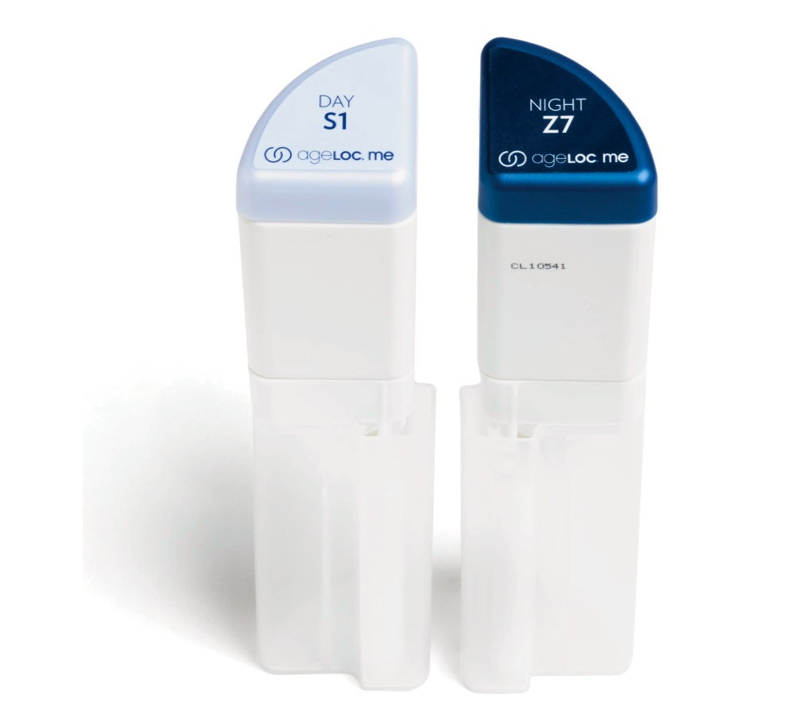
日間保濕及夜間保濕
夜間保濕
日間保濕
膠狀霜
超輕柔乳液
輕柔乳液 SPF 25
中濃度乳液 SPF 25
中濃度乳霜
無機中濃度乳霜SPF 20
高濃度乳霜 SPF 25
膠狀霜
超輕柔乳液
中濃度乳霜
濃度乳霜

Slide 20
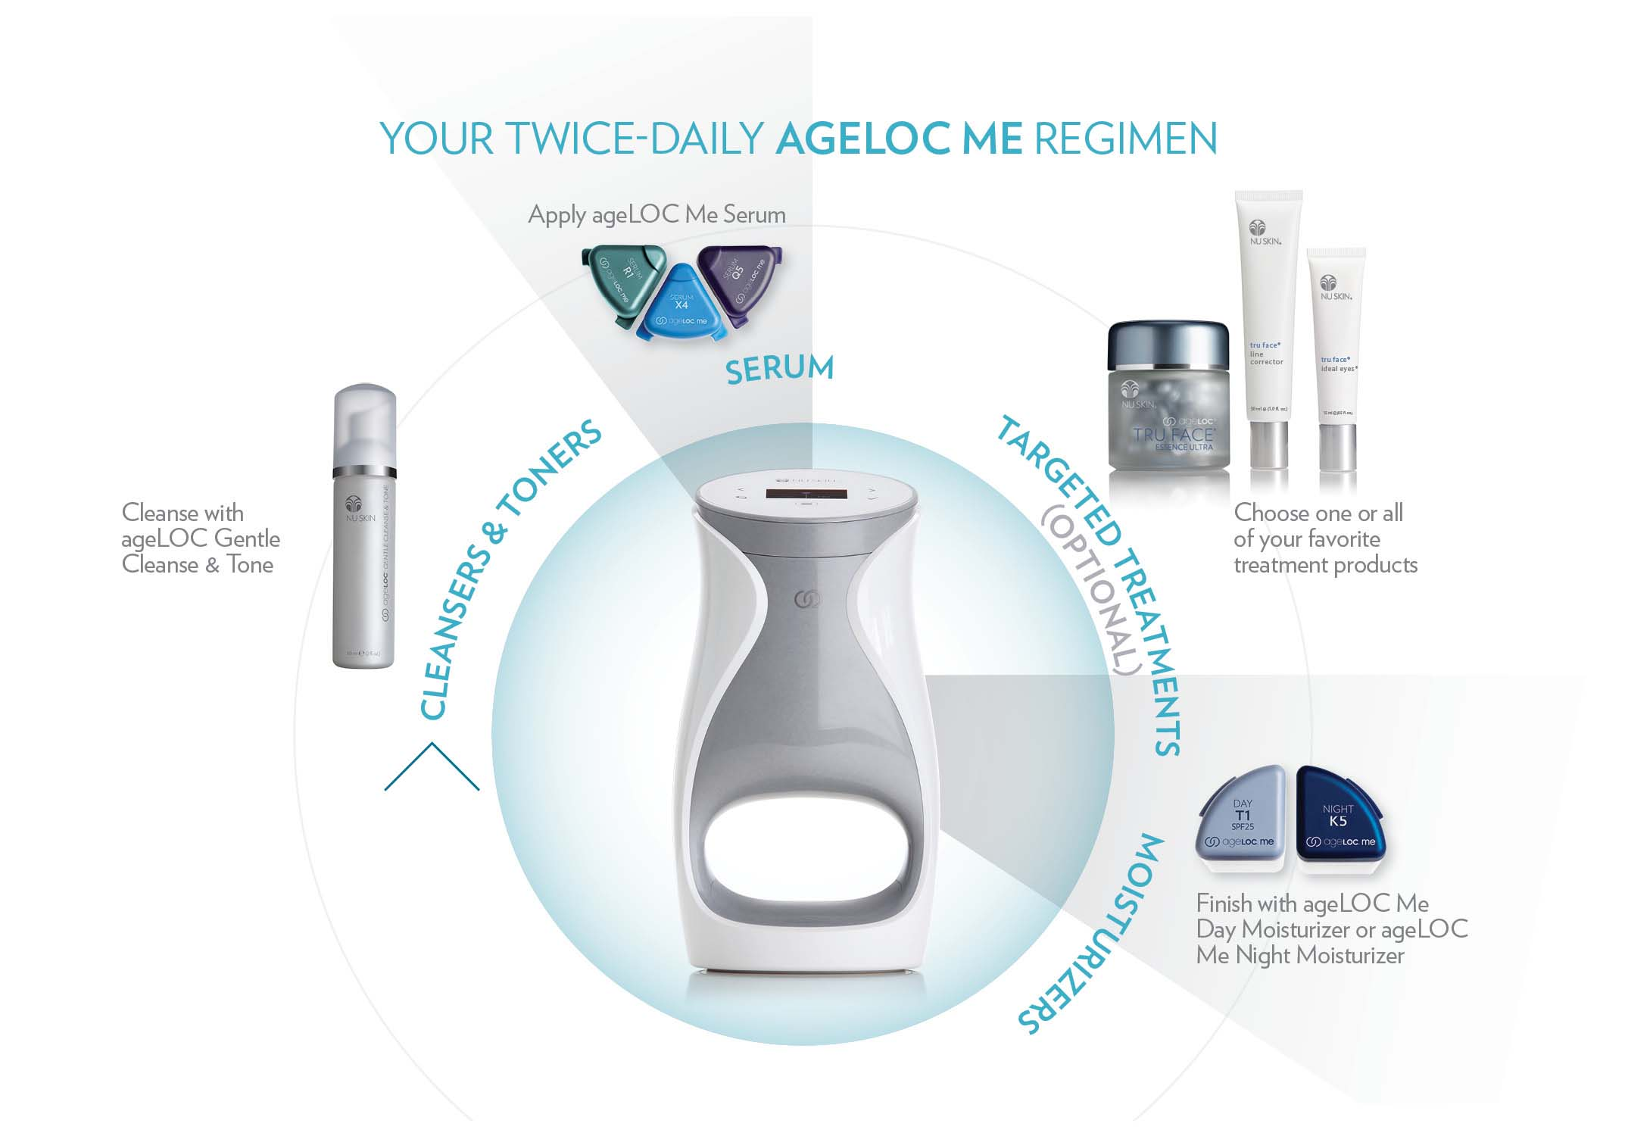
和 ageLOC® Me 共用的產品及建議使用
Notes:
Translation for this slide
Your twice-daily ageloc me regimen : 您一天兩次的ageLOC Me 方案
Apply ageLOC Me serum: 塗抹ageLOC Me精華液
Cleanse with agelOC Gentale Cleanse &Tone: 用ageLOC洗面乳清潔
Choose one or all of your favorite treatment products: 選擇一項或全部您喜愛的調理產品
Finishe with ageloc me day moisturizer…….: 以ageLOC Me日間保濕或夜間保濕作結束
Cleansers&tone: 清潔調節
Serum: 精華液
Targeted treatment ( optional) 特別調理(選擇性)
Moisturizer: 保濕

Slide 21
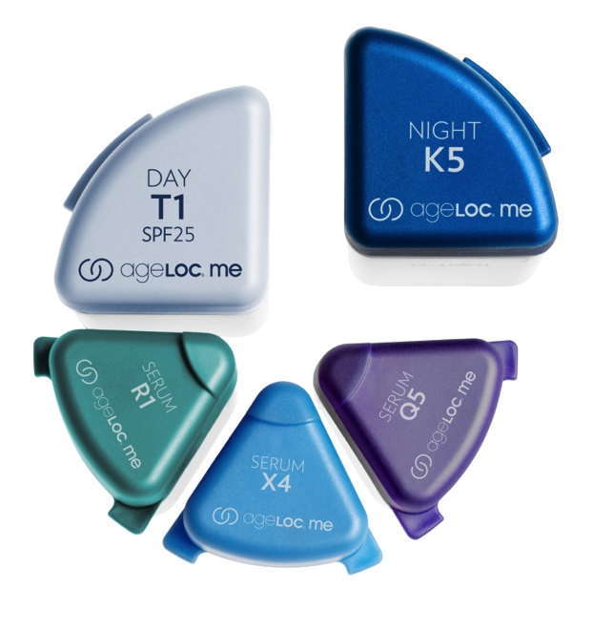
您的AGELOC ME體驗－第4步驟
維持或更改
當您的偏好、或肌膚疑慮有變更時，重做ageLOC Me肌膚評估。您可以找到最適合春季和夏季的組合，再於秋季和冬季時進行調整。肌膚評估的次數沒有限制。

Slide 22
附錄

Slide 23
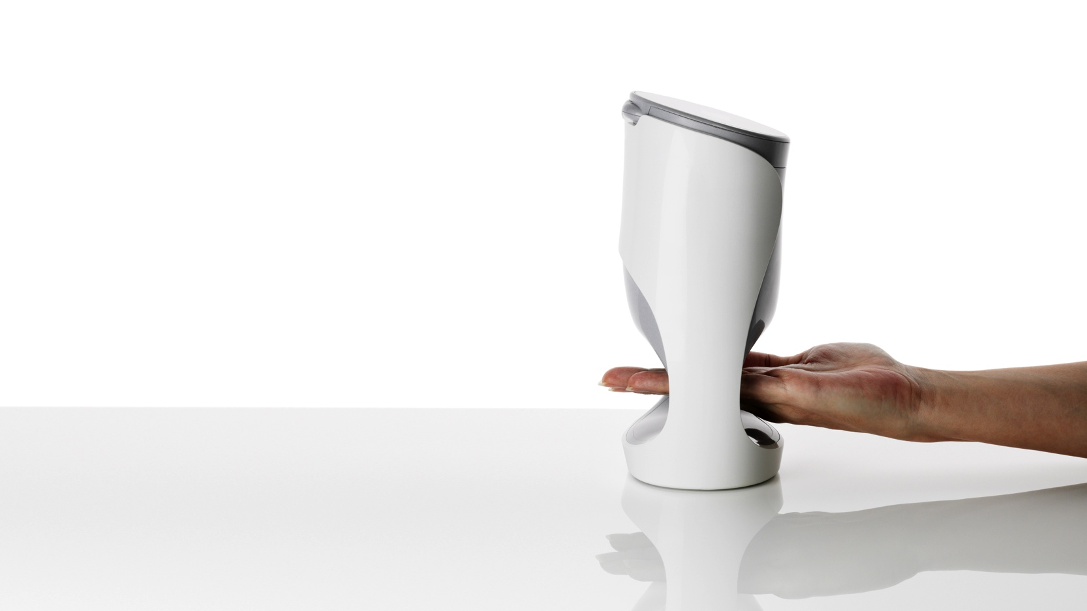
AGELOC ME使用技巧
欲啟動ageLOC Me來傳送產品，將手置於拱門處
使用蓋子上的按鈕，來選取想要的傳送模式
單一產品傳送：
精華液或保濕乳
  同一天傳送多種日間、或夜間方案
  追蹤剩餘劑量
每天兩次，30天使用產品
此產品組包含30天的供應量，簡便地將它們加至ADR中

Slide 24
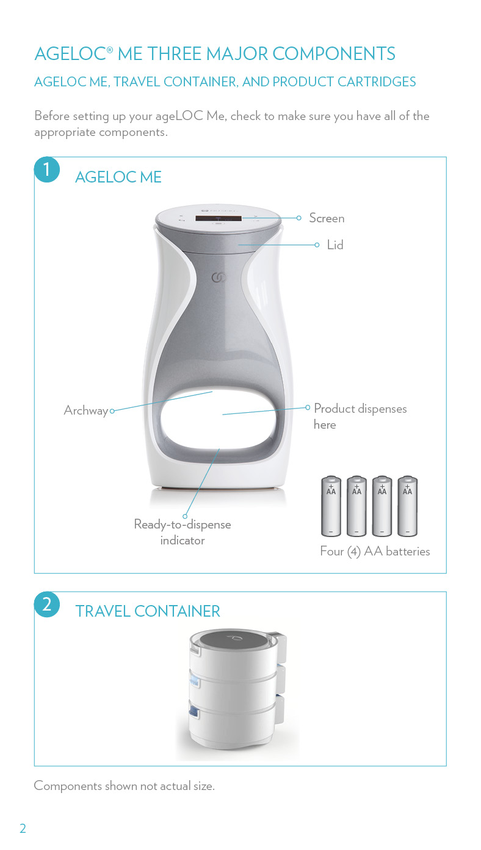
AGELOC ME 組件
Notes:
Translation on the picture above:
Left Picture
螢幕
蓋子
拱門
產品由此傳送
準備好傳送指示
Batteries
四（4）顆AA電池
right
旅行用容器

Slide 25
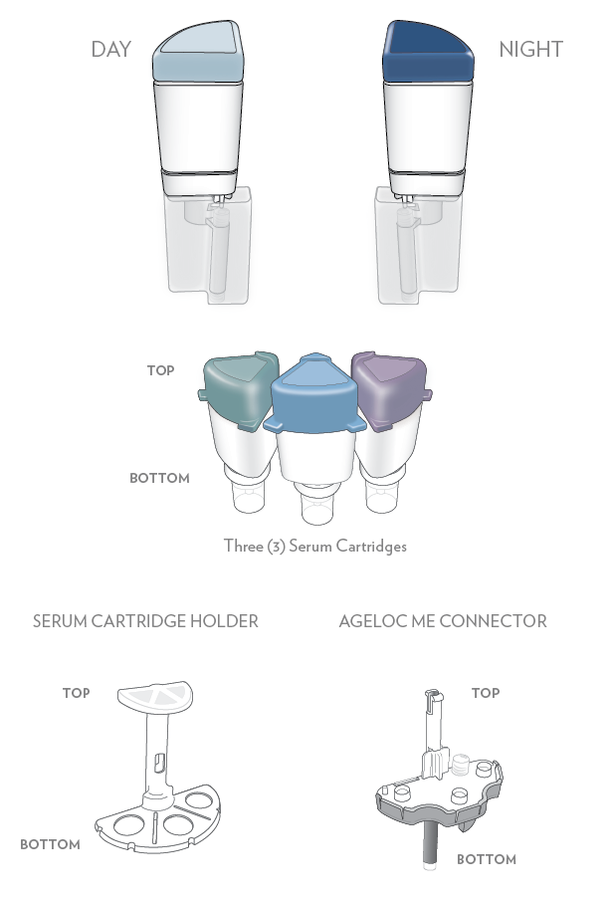
AGELOC ME智芯組
Notes:
Translation on the picture above:
日
夜
上方
下方
三（3）個精華液產品匣
精華液產品匣架
上方
下方
AGELOC ME連接器
上方
下方

Slide 26
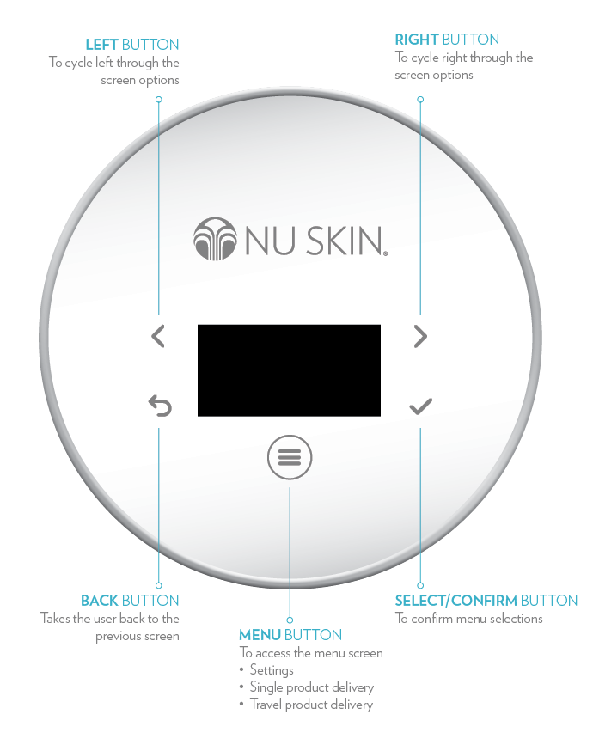
AGELOC ME按鍵標識
Notes:
Translation on the picture above:
左鍵
向左瀏覽螢幕選項
右鍵
向右瀏覽螢幕選項
返回鍵
讓使用者回到上一個螢幕
選單鍵
欲至選單螢幕
設定
單一產品傳送
旅行產品傳送
選擇／確認鍵
確認選單上所做的選擇

Slide 27
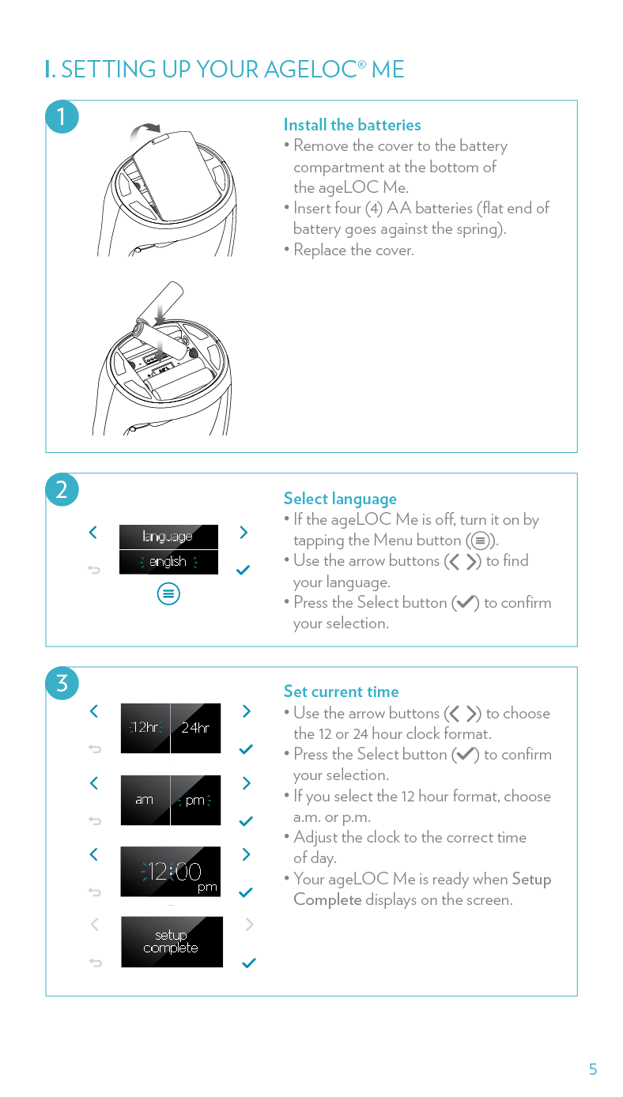
安裝電池
Notes:
Translation on the picture above:
安裝電池
移除ageLOC ME底部的電池蓋
裝入四（4）顆AA電池（電池平坦部分對著
彈簧）。
將蓋子重新蓋好

Slide 28
選擇語言及設定時間
Notes:
自動模式－當您將手置放於拱門處，裝置會自動傳送產品。您的ageLOC Me內定為自動模式。
半自動－當您將手置放於拱門處，裝置會問您是否準備好接收產品。您會需要選擇是或否。
無法自動偵測手－當您將手置放於拱門處時，裝置不會自動偵測到您的手。您會需要按準備好的按鍵，來讓ageLOC Me傳送產品。
單一劑量－若有需要，裝置會傳送您的ageLOC Me精華液，以及日間或夜間保濕乳的單一劑量。此選項很適合示範時使用。
Translation on the picture above:
Top
設定語言
若ageLOC ME是關機狀態，請按選單鍵來開機。
使用箭頭鍵來找到您要的語言
按選擇鍵來確認您的選項
Bottom
設定目前時間
使用箭頭鍵來選擇12或24個小時的時鐘格式。
按選擇鍵來確認您的選擇。
若您選擇12小時格式，請選擇上午或是下午。
調整時鐘至當日正確的時間。
若出現「設定完成」顯示在您的ageLOC Me螢幕上，代表已經準備好了。

Slide 29
模式以及傳送選項
模式
自動模式－裝置自動偵測手；自動傳送產品
半自動－裝置自動偵測手；詢問您是否準備好接收產品
傳送選項
完整方案－裝置傳送準確劑量的精華液及保濕乳，日間及夜間
單一劑量—您可以選擇要裝置只傳送單一劑量的精華液、或保濕乳
Notes:
自動模式－當您將手置放於拱門處，裝置會自動傳送產品。您的ageLOC Me內定為自動模式。
半自動－當您將手置放於拱門處，裝置會問您是否準備好接收產品。您會需要選擇是或否。
無法自動偵測手－當您將手置放於拱門處時，裝置不會自動偵測到您的手。您會需要按準備好的按鍵，來讓ageLOC Me傳送產品。
單一劑量－若有需要，裝置會傳送您的ageLOC Me精華液，以及日間或夜間保濕乳的單一劑量。此選項很適合示範時使用。

Slide 30
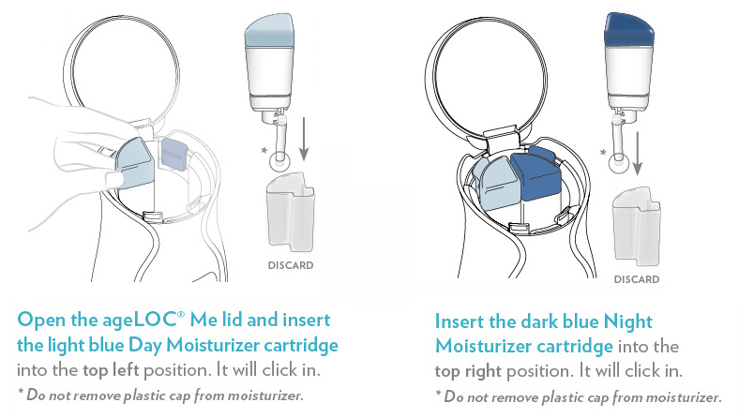
裝置您的智芯－
保濕乳
Product cartridges include a Day Moisturizer, a Night Moisturizer, and three Serums.
Notes:
Translation on the picture above:
開啓aggeLOC Me蓋子，將淡藍色日間保濕乳產品匣插入左上方位置。您會聽到喀嚓聲。
*請勿移除保濕乳的塑膠罩。
將重藍色夜間保濕乳產品匣插入右上方位置。您會聽到喀嚓聲。
*請勿移除保濕乳的塑膠罩。

Slide 31
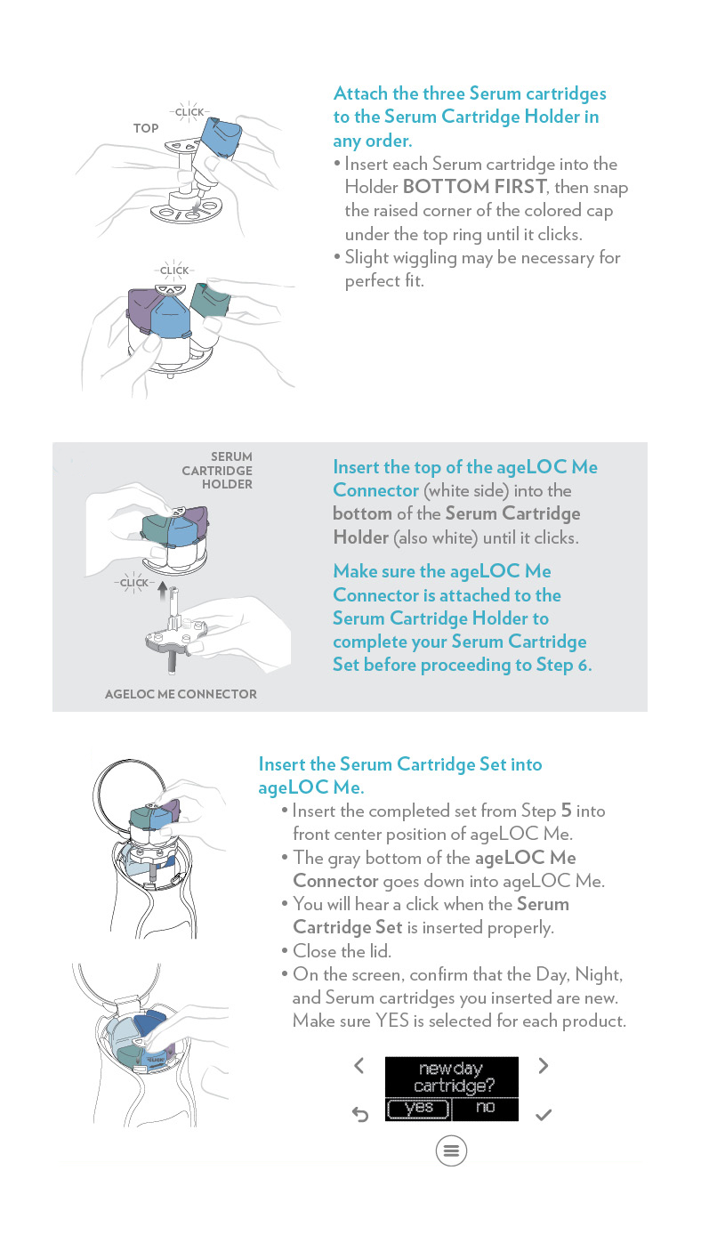
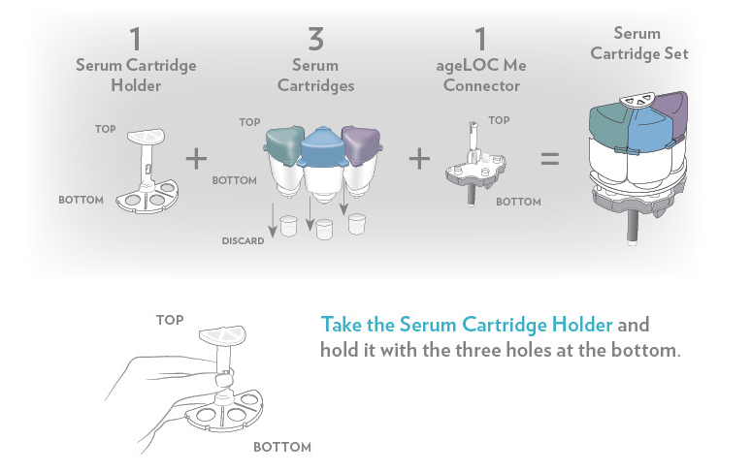
裝置您的智芯－
精華液
Notes:
Translation on the picture above:
Left top
精華液產品匣架
上方
下方
精華液產品匣
上方
下方
丟棄
ageLOC ME連接器
上方
下方
精華液產品匣組
上方
下方
直立式手持精華液產品匣架，讓三個孔置於下方。
Left Bottom
上方
喀嚓聲
喀嚓聲
隨機式的將三個精華液產品匣，卡入精華液產品匣架。
將每一個精華液產品匣插入匣架中，底部先進去。再將有顏色蓋子的突出部位放入上方環狀部，直到聽到喀嚓聲。
可能輕微擺動使之更密和。
Right
精華液產品匣架
喀嚓聲
AGELOC ME連接器
將ageLOC ME連接器頂端（白色部分），插入精華液產品匣架（也是白色），直到聽到喀嚓聲。
確保ageLOC ME連接器有卡入精華液產品匣架中，在進入第6步驟前完成您的精華液產品匣組合。
將精華液產品匣組插入ageLOC Me。
將第5步驟完成的組合插入ageLOC Me位置。
ageLOC Me連接器的灰色底部置於ageLOC Me內部下方。
當精華液產品匣組插入正確時，您會聽到喀嚓聲。
關上蓋子。
在螢幕上，確認您插入的日間、夜間、及精華液產品匣是新的。確保每樣產品都選取「是」。
新的日間產品匣？
是
否

Slide 32
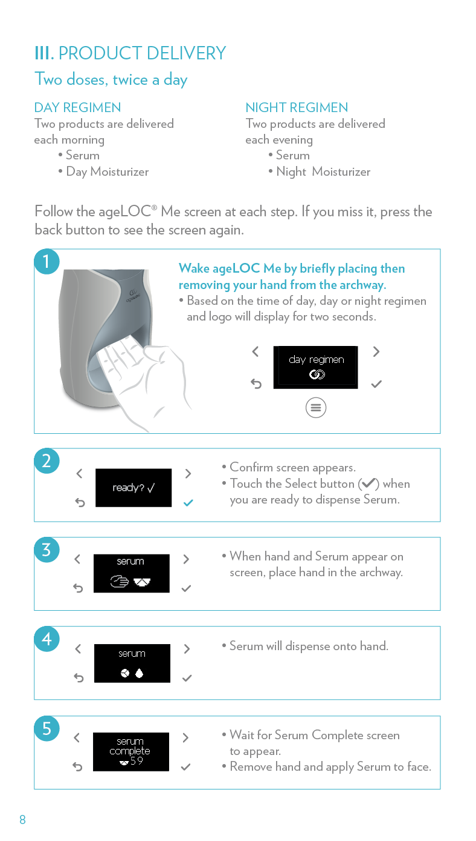
產品傳送
Notes:
Translation on the picture above:
Top
產品傳送
兩份劑量、每日兩次
日間方案
兩份產品於每天早上傳送
精華液
日間保濕乳
夜間方案
兩份產品於每天晚上傳送
精華液
夜間保濕乳
bottom left
將手輕放於拱門處並移開，來喚醒ageLOC Me。
依照當天時間，日間、或夜間方案及標識會出現兩秒鐘。
日間方案
準備好了嗎？
確認螢幕顯示
當您準備好接收精華液時觸碰選取鍵
bottom right
精華液
當手及精華液顯示在螢幕上，將手置於拱門處。
精華液
精華液會輸出至手上。
精華液完成
等待精華液完成的螢幕顯示。
將手移開、把精華液塗抹在臉上。

Slide 33
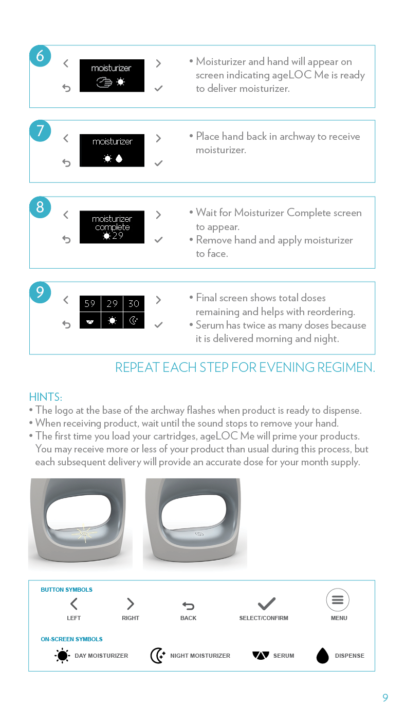
產品傳送
Notes:
Translation on the picture above:
保濕乳
保濕乳及手會出現在螢幕，顯示ageLOC Me準備好傳送保濕乳。
保濕乳
將手放回拱門處來接收保濕乳。
保濕乳完成
等待保濕乳完成螢幕顯示。
將手移開，將保濕乳塗抹於臉上。
最後螢幕顯示總剩餘劑量，以及協助重新訂購。
精華液有多兩倍的劑量，因為它日間及夜間都會傳送。
夜間方案重複每一步驟。
注意事項
當產品準備好要輸出時，拱門處底座的商標會閃爍。
當收到產品時，等到聲音停止就可以將手移開。
第一次裝載產品匣時，ageLOC Me先行啟動產品。在這個過程中，您可能會收到比平常較多、或較少的產品量。但其後的傳送會提供您一個月份的精準劑量。
按鍵標識
左
右
返回
選擇／確認
選單
日間保濕乳
夜間保濕乳
精華液
輸出

Slide 34
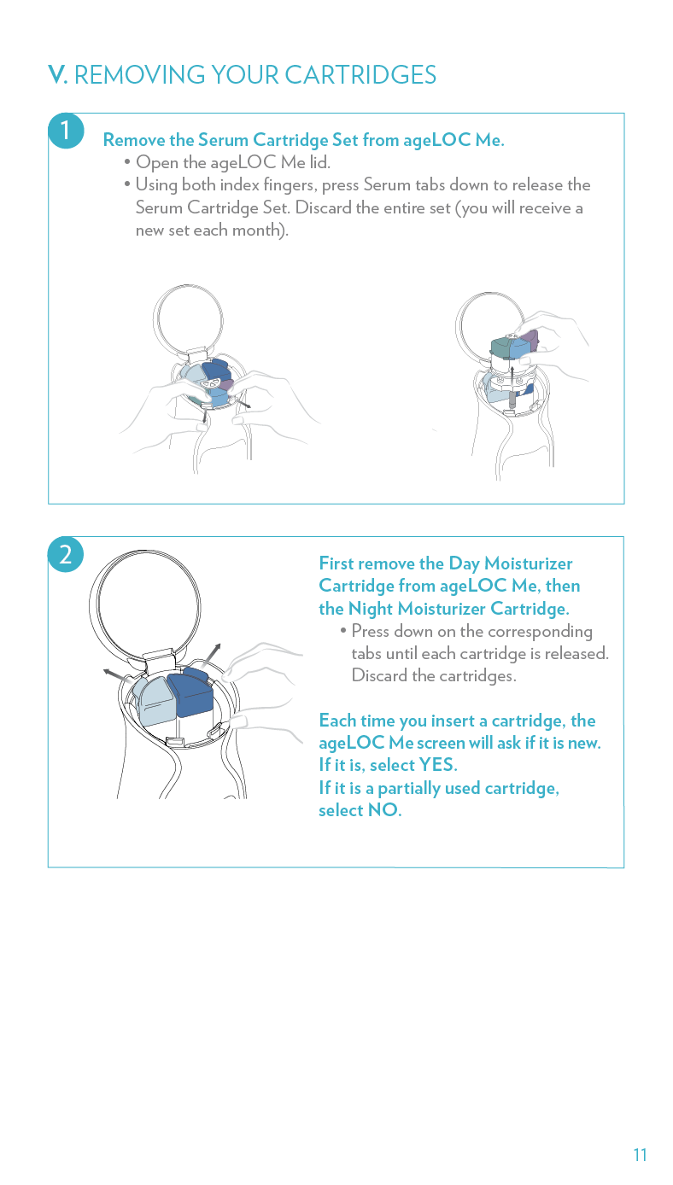
移除智芯
Notes:
ageLOC Me也附上便利的旅行容器。
此容器有三個分開的容器。
一個給精華液
一個給日間保濕乳
一個給夜間保濕乳
每個旅行容器都有翻蓋可以打開。
Translation on the picture above:
Left
由ageLOC Me移除精華液產品匣。
開啓ageLOC Me蓋子。
使用兩手食指，將精華液突出部往下壓，來解開精華液產品匣組，並丟棄整組（您每個月都會收到一組新的）。
Right
首先由ageLOC Me移除日間保濕乳產品匣，再來移除夜間保濕乳產品匣。
按壓對應的突出部，直到每一個產品匣都解開，丟棄該產品匣。
每次您插入產品匣時，ageLOC Me螢幕都會問您是否為新的。若是，請選是。若某部分是用過的產品匣，請按否。

Slide 35
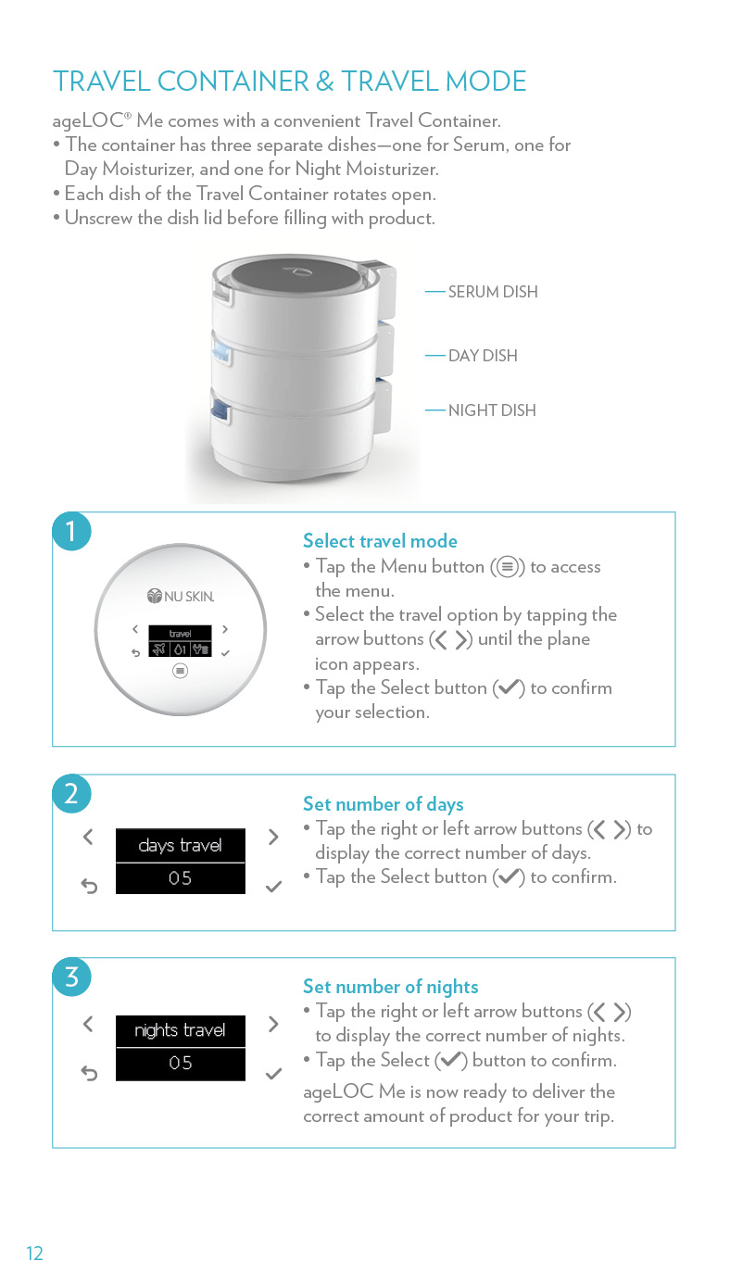
旅行容器及旅行模式
需要旅行嗎？此智能裝置有方便旅行模式、及旅行容器，讓您每天都能使用。
此旅遊容器有三個分開的容器：
    一個給精華液
    一個給日間保濕乳
    一個給夜間保濕乳
每個容器可以裝載最高七天的產品量
每個旅行容器都有翻蓋可以打開
Notes:
Translation on the picture above:
精華液容器
日間容器
夜間容器

Slide 36
旅行容器及旅行模式
Notes:
Translation on the picture above:
1
旅行
選擇旅行模式
按選單鍵來看選單
按箭頭鍵直到飛機標識出現，來選擇旅行選項。
按選擇鍵來確認您的選擇。
2
日間旅行天數
設定天數
按向右或向左箭頭按鍵來顯示正確的日間旅行天數。
按選擇鍵來確認
3
夜間旅行天數
按向右或向左箭頭按鍵來顯示正確的夜間旅行天數。
按選擇按鍵來確認。
ageLOC Me現在準備好傳送您旅行時的正確產品量。

Slide 37
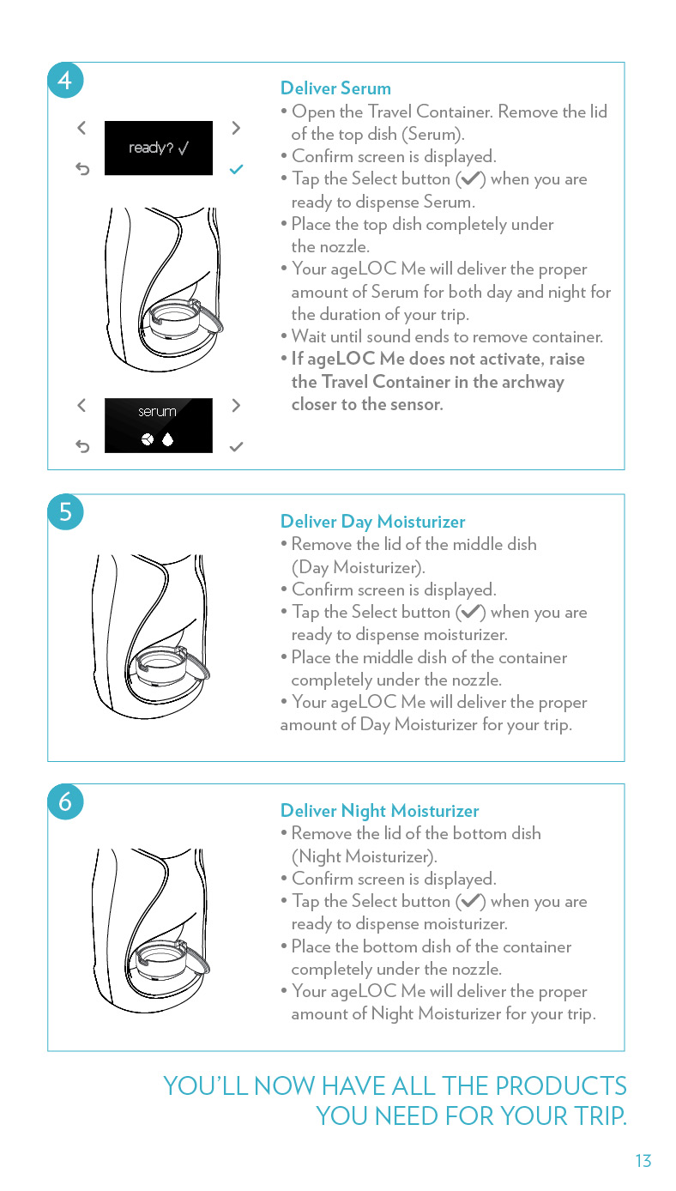
旅行容器及旅行模式
Notes:
Translation on the picture above:
4
準備好了嗎？
精華液
傳送精華液
打開旅行容器。移除最上面容器的蓋子（精華液）。
確認螢幕顯示。
當您準備好要輸出精華液時請按選擇鍵。
將最上面的容器完全放在噴頭下。
ageLOC Me會傳送您旅程中所需之日間、及夜間適量的精華液。
等到聲音停止即可移除容器。
若ageLOC Me沒有啟動，請將旅行容器由拱門處往上提，使之更接近感應器。
5
傳送日間保濕乳
移除中間容器的蓋子（日間保濕乳）。
確認螢幕顯示
當您準備好要輸出日間保濕乳時請按選擇鍵。
將中間的容器完全放在噴頭下。
ageLOC Me會傳送您旅程時所需之日間保濕乳。
6
傳送夜間保濕乳
移除下面容器的蓋子（夜間保濕乳）。
確認螢幕顯示
當您準備好要輸出夜間保濕乳時請按選擇鍵。
將下面的容器完全放在噴頭下。
ageLOC Me會傳送您旅程時所需之夜間保濕乳。

Slide 38
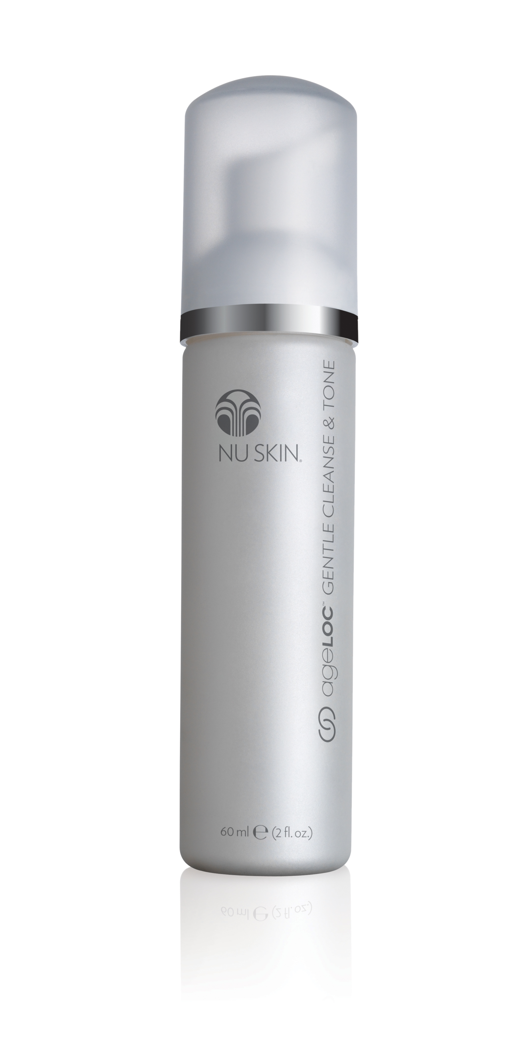
輔助產品
AGELOC GENTLE CLEANSE & TONE
維持肌膚自然健康的pH值，將ageLOC傳導、注入到肌膚之中。主攻老化根源，同時讓您擁有清新又年輕的肌膚。
TRU FACE IDEALEYES
專為嬌嫩的眼周設計，來減少眼袋的出現，並增加肌膚光澤及平滑度。
TRU FACE LINE CORRECTOR
協助軟化嘴周、眼周，與額頭上的細紋。

Slide 39
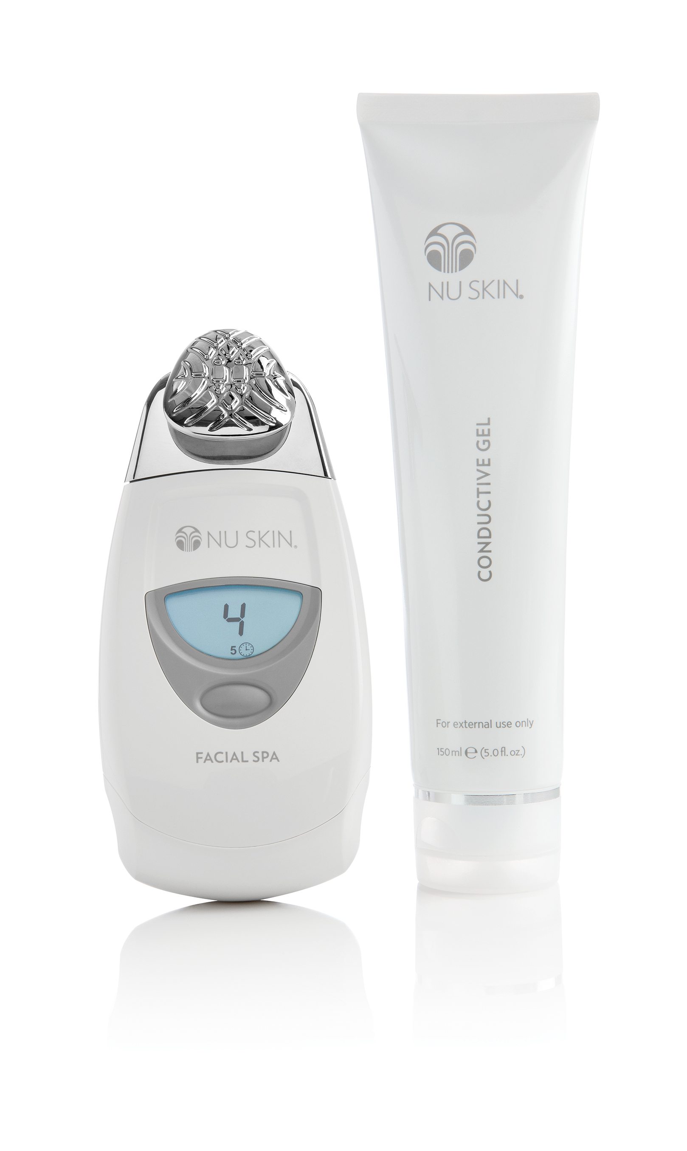
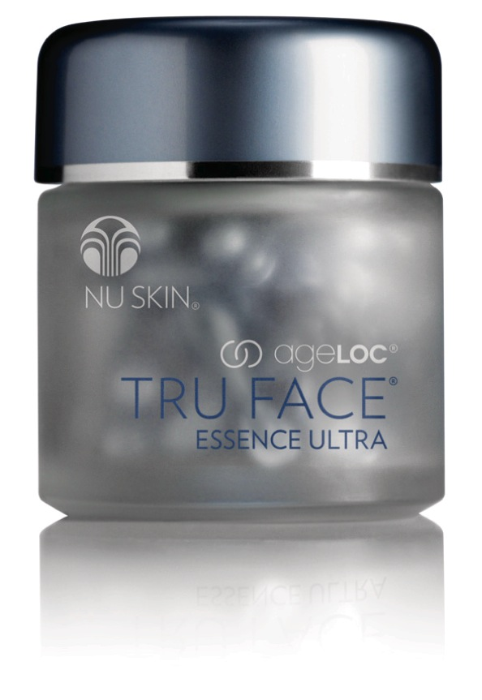
輔助產品
AGELOC TRU FACE ESSENCE ULTRA
協助眼周、頸部、下巴、下頜等輪廓變得更加緊緻。
NU SKIN臉部SPA以及CONDUCTIVE GEL
設有微電流技術來刺激及調整肌膚，讓您擁有更好的外表。

Slide 40
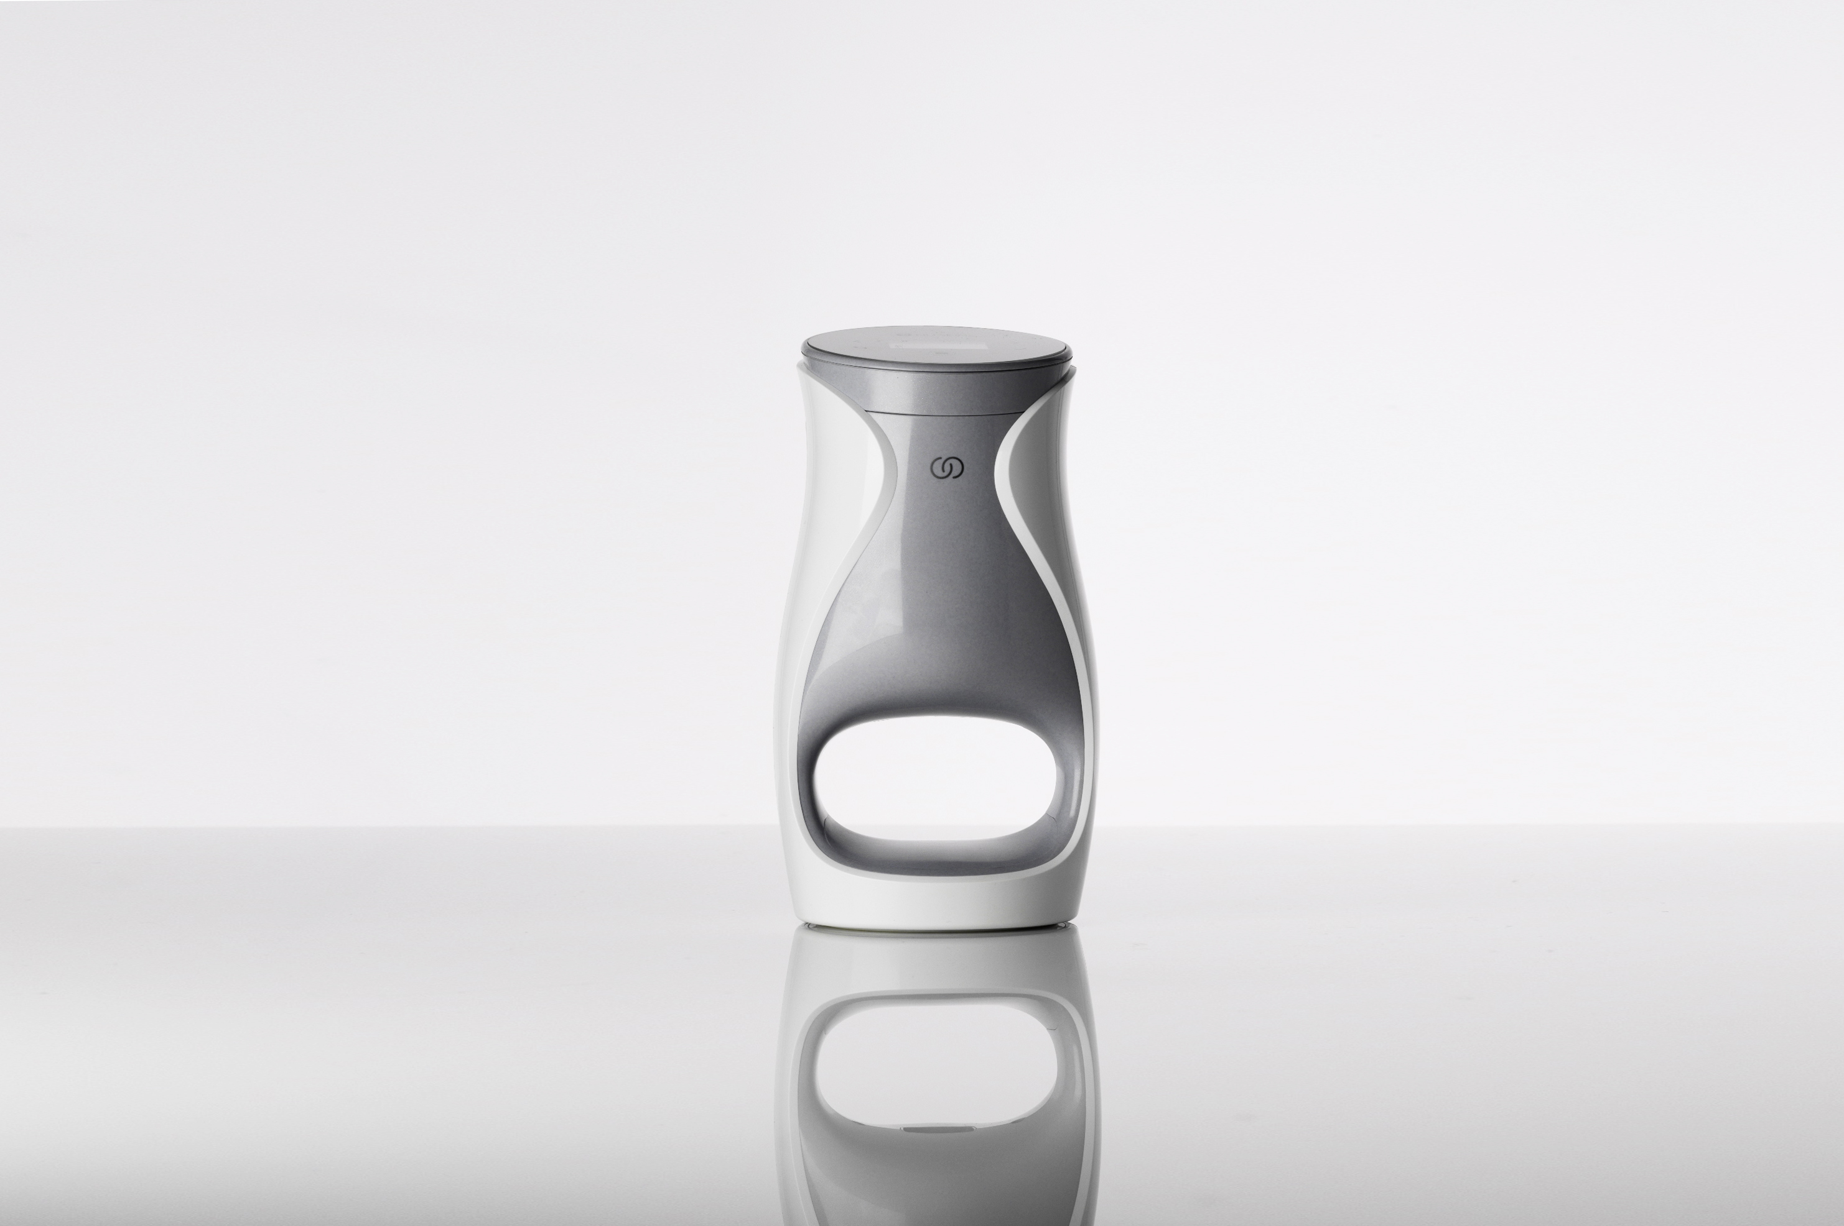
1個智能裝置
5項強效產品
1份肌膚評估
1組個人肌膚護理代碼
持續的量身定製

